Slide 1
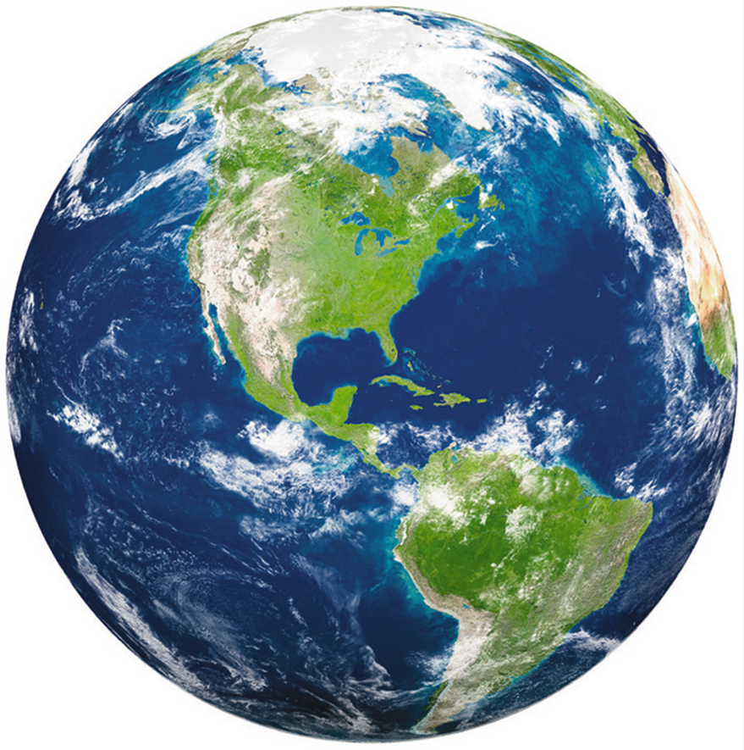
Condições que
permitem a
existência
de vida na
Terra

Slide 2
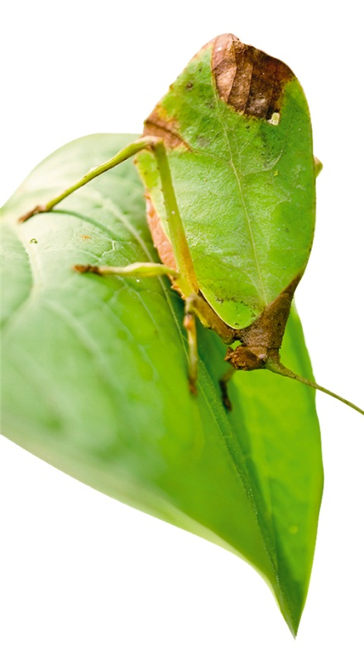
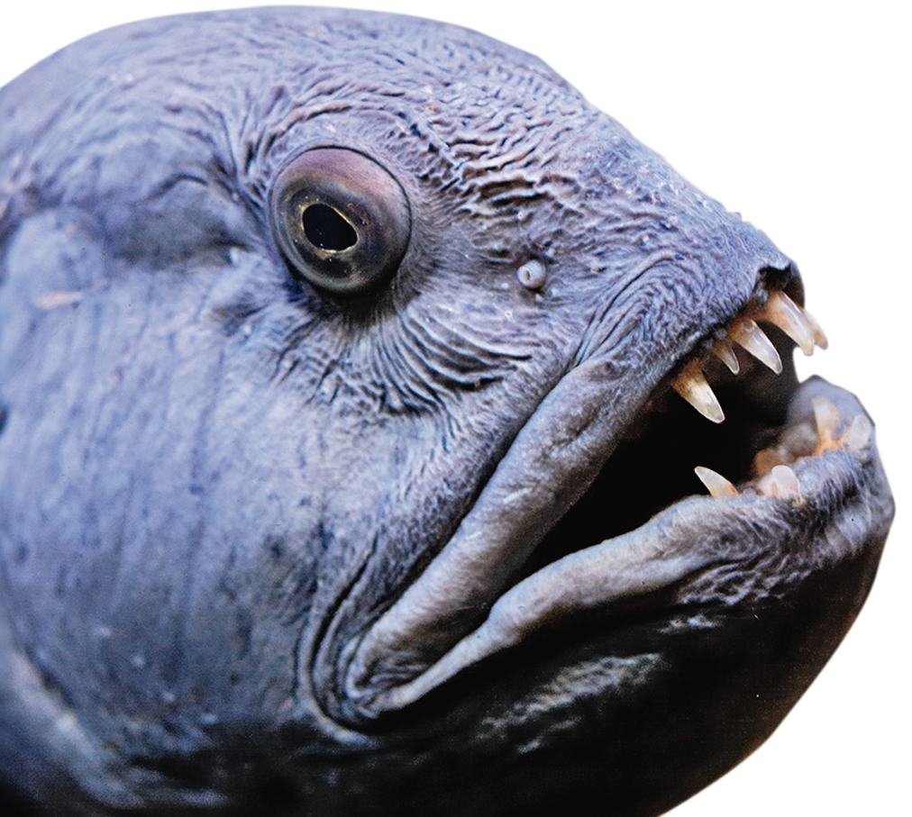
A Terra é um planeta cheio de vida. Em qualquer local da Terra onde te encontres, se olhares atentamente ao teu redor, poderás observar uma enorme diversidade de seres vivos. Mesmo quando parecem não existir, eles estão lá e podem:
possuir dimensões microscópicas;
apresentar formas que lhes permitem confundir-se com o meio onde se encontram;
estar presentes mesmo nos lugares mais inóspitos, como o fundo do oceano.
Um animal ou uma planta?
Os peixes da família
Anarhichadidae vivem nas
profundezas do oceano.

Slide 3
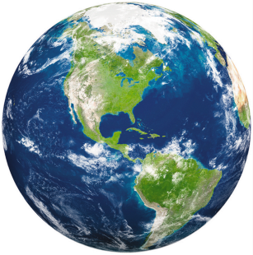
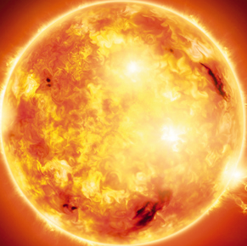
Distância da Terra ao Sol
A distância a que a Terra se encontra do Sol contribui decisivamente para a existência de vida. Os planetas que se encontram mais longe do Sol possuem temperaturas médias muito baixas, variando entre os -30 °C de Marte e os -205 °C de Neptuno.
Por sua vez, Mercúrio e Vénus apresentam temperaturas médias muito elevadas. A temperatura média à superfície da Terra — aproximadamente 14 °C — permite a existência de abundantes massas de água no estado líquido.

Slide 4
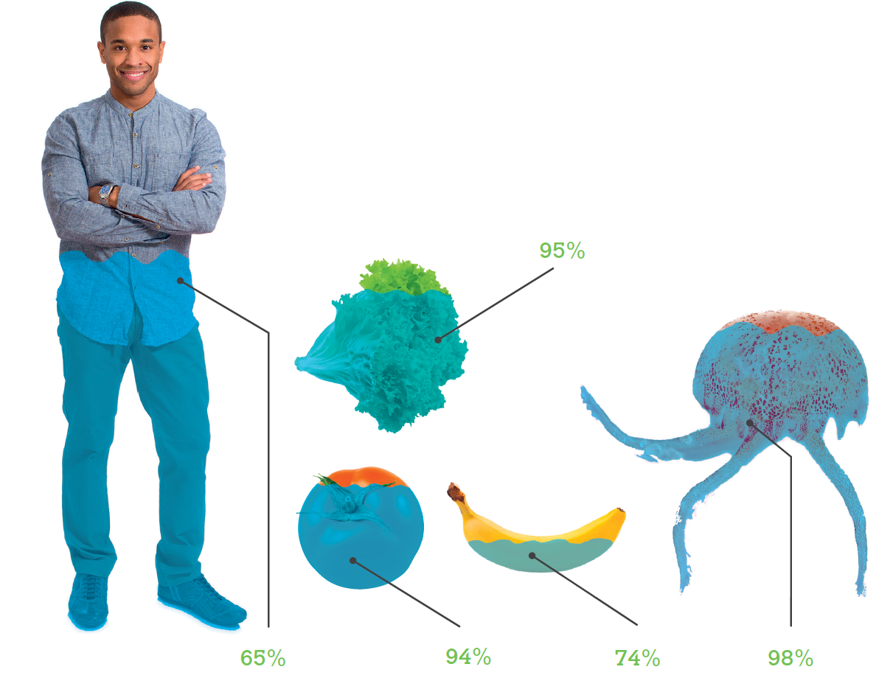
Água no estado líquido
Todos os seres vivos possuem, na sua composição, uma elevada percentagem de água. A água é fundamental para o metabolismo dos seres vivos, isto é, para o conjunto de reações químicas necessárias à manutenção da vida.
Percentagem de água existente na composição de diferentes seres vivos e em alguns órgãos vegetais

Slide 5

Água no estado líquido
A vida na Terra surgiu no ambiente aquático, uma vez que fora de água não existiam condições para a existência de vida.
Como irás perceber, se os primeiros seres vivos não tivessem surgido na água e se não tivessem surgido seres fotossintéticos, não se teriam criado condições para a existência de vida no ambiente terrestre.

Slide 6
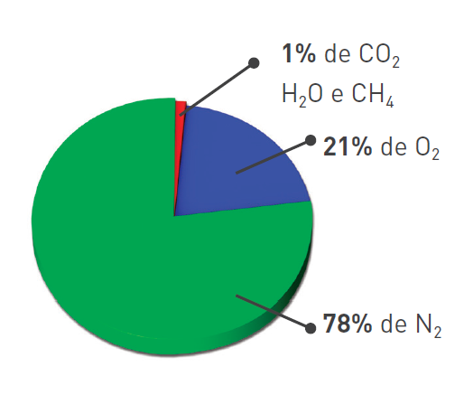
Atmosfera
A atmosfera da Terra é composta por gases pesados, como o dióxido de carbono (CO₂), o oxigénio (O₂), o metano (CH₄), o vapor de água (H₂O) e o azoto (N₂).

Slide 7
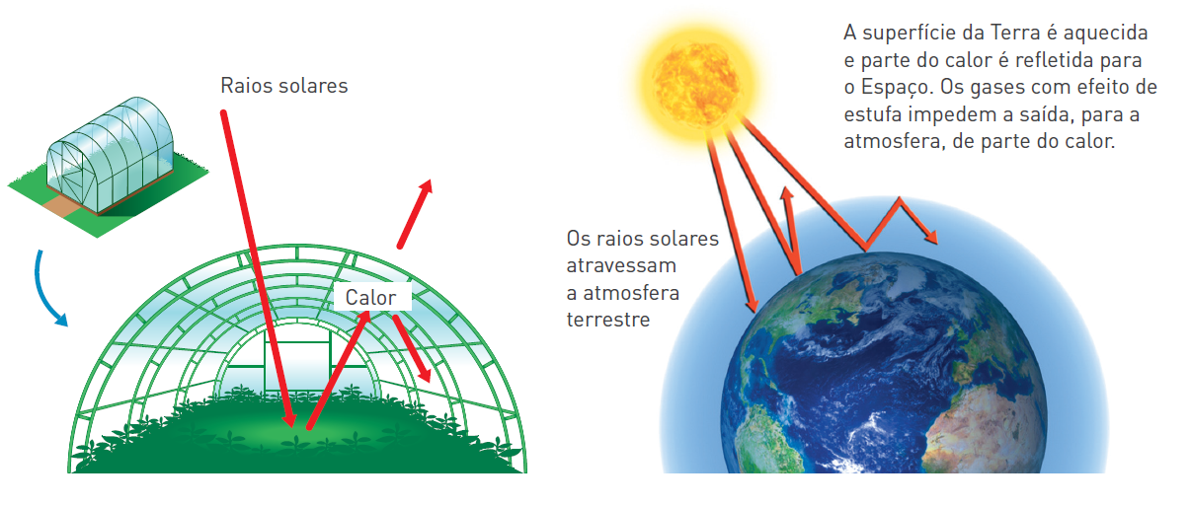
Atmosfera
A composição da atmosfera da Terra é um fator importante para a existência de vida, com vários gases que contribuem para o efeito de estufa.
Estes gases impedem que parte da radiação solar que é refletida pela Terra seja novamente enviada para o Espaço.
O efeito de estufa contribui para o aumento da temperatura média da Terra e para uma diminuição da variação diária da temperatura.
A temperatura à superfície da Terra está relacionada com vários fatores, entre os quais a quantidade de radiação solar que chega à Terra e a quantidade de gases que contribuem para o efeito de estufa
A.
B.
A. Aquecimento do ar numa estufa.
B. Efeito de estufa na Terra.

